Slide 1
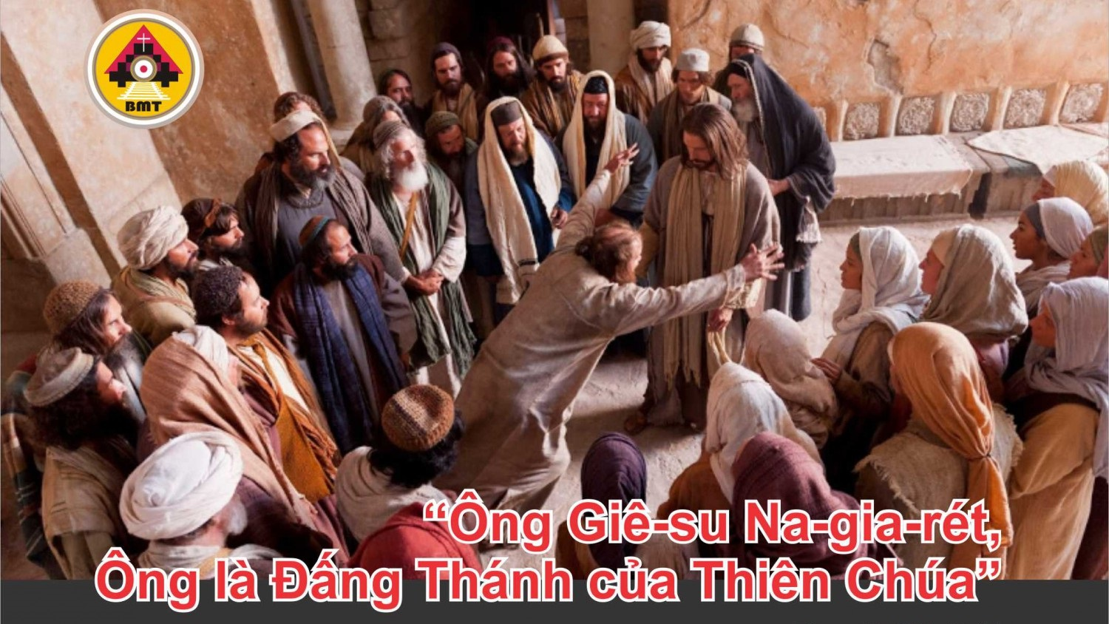

THỨ BA TUẦN XXII THƯỜNG NIÊN A

Slide 2
Ca Nhập Lễ
Lạy Chúa, xin thương tôi, vì tôi ân cần kêu van Chúa suốt ngày; Lạy Chúa, vì Chúa nhân hậu, khoan dung và giàu lượng từ bi đối với những ai kêu cầu Chúa.

Slide 3

Bài Đọc 1: 1 Cr 2, 10b-16
“Con người xác thịt không hiểu được những sự thuộc về Thánh Thần của Thiên Chúa, còn con người thiêng liêng đoán xét được mọi sự”.
Trích thư thứ nhất của Thánh Phaolô Tông đồ gửi tín hữu Côrintô.

Slide 4
Đáp Ca
Tv 144, 8-9. 10-11. 12-13ab. 13cd-14
Đáp: Chúa công minh trong mọi đường lối (c. 17a).

Slide 5
Alleluia: 1 Ga 2, 5
Alleluia-alleluia: – Ai giữ lời Chúa Kitô, thì quả thật tình yêu của Thiên Chúa đã tuyệt hảo nơi người ấy. – Alleluia.

Slide 6
Phúc Âm: Lc 4, 31-37

Slide 7


Slide 8

DÂNG LỄ

Slide 9
CA HIỆP LỄ
Lạy Chúa, vĩ đại thay lòng nhân hậu Chúa, lòng nhân hậu Ngài dành để cho những ai kính sợ Ngài.

Slide 10
THỨ BA TUẦN XXII THƯỜNG NIÊN A

